Slide 1
ЗДРАВЉЕ И ТЕХНОЛОГИЈА
Миа Глигоријевић
Јована Ивковић
Јована Љубанић

Slide 2
Правилно седенје за рачунаром

Slide 3
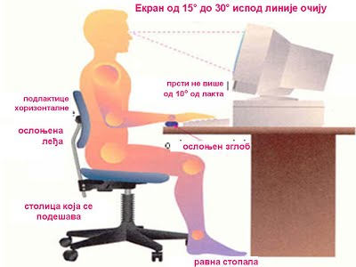
Како правилно седети за рачунаром
Položaj leđa: Naslon bi trebalo da prati prirodnu liniju vaših leđa, naročito donjeg dela.
Manje naprežite oči: Postavite monitor na udaljenost dužine vaše ruke. Izbegnite blještanje, pa udaljite monitor od izvora svetlosti i uz pomoć zavesa, recimo, regulišite svetlost u prostoriji. Nemojte zaboraviti da

Slide 4
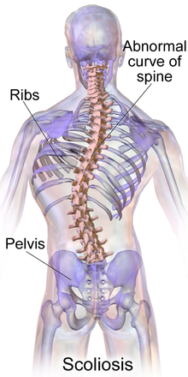
сколиоза
Деформитети кичменог стуба настају када дође до абнормалности кичменог стуба (кичме), односно, природне кривине кичменог стуба су поравнане или пренаглашене у одређеним областима.

Slide 5
МЕДИЦИНА И ТЕХНОЛОГИЈА ...
ТЕХНОЛОГИЈА ЈЕ ТРЕНУТНО КОРИСНА И У МЕДИЦИНИ...КОРИСТИ СЕ ЗА РАЗНЕ ПРЕГЛЕДЕ...ИЛИ ТОКОМ НЕКИХ ОПЕРАЦИЈА...УГЛАВНОМ ЈАКО ЈЕ КОРИСНА У МЕДИЦИНИ

